Slide 1
페이스
신규 채용
Platform for Advanced Computer-aided Engineering

Slide 2
모집 공고
모집 분야
  전산유체역학(CFD) 응용 프로젝트 엔지니어
  Cloud 서비스 개발 엔지니어
모집 인원: 총 6명 (경력 무관, 성별 무관)
지원자격
모집 분야 1: 국내외 박사 혹은 석사 (2020년 8월 학위 취득 예정자 포함)
모집 분야 2: 국내외 학사 이상 (2020년 8월 학위 취득 예정자 포함)
남자의 경우 병역 필 또는 면제자
우대사항
모집 분야 1: 전산유체역학(CFD) 전공자 중 OpenFOAM 경험자
모집 분야 2: 클라우드 서비스 개발 경험자
영어 우수자
제출 서류
이력서
학위증명서 및 최종학력 성적증명서
기술경력서(해당자), 포트폴리오(해당자)
공인 영어성적서(해당자)
문의 서류 제출
인사총무팀 김경도 대리 - hotensia34@p4ace.com, 054-279-2841

Slide 3
근무환경 및 복리후생
고용형태 정규직
(수습 3개월 후 전환, 수습기간 중 급여 100% 지급)
급여 연봉제 4,000~6,000 만원 이상 (4대 기업 수준, 연봉 협의 가능)
근무지역 [본사]경북 포항시 남구 창조경제혁신센터
[서울 사무소] 오픈 예정, 선택 근무 가능
근무시간 주5일(월-금), 09:00-18:00 탄력근무제, 집중근무시간제
복리후생 4대 보험(건강, 연금, 고용, 산재)
퇴직 연금 제도
경조사 지원
여름 휴가(연차와 함께 최대 연속 2주간 휴가 사용 가능)
지식 학습을 위한 사외 교육, 컨퍼런스 참여 등 지원
쾌적하고 편안한 근무환경

Slide 4
About Us
회사명 ㈜페이스
대표이사 허강열
주요 사업 OpenFOAM 기반 디지털 트윈+ROM 응용 산업지원 서비스
클라우드 고성능 컴퓨팅 서비스
설립일 2018년 11월 7일
임직원 수 6명
소재지 [본사] 경상북도 포항시 남구 지곡로 80, 포항공대 제1융합관 610호
[연구소] 경상북도 포항시 남구 청암로 77, 포스텍 기계실험동 303호
[서울사무소] 서울 강남구 역삼로 팁스타운 S2
홈페이지 http://p4ace.com/ / combustion.postech.ac.kr

Slide 5
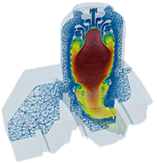
PACE is?
4차 산업혁명 중심
DIGITAL TWIN 구축 선도 기업
㈜페이스는 2018년 POSTECH Combustion Lab.에서 스핀 오프한 스타트 기업으로서 30년 이상 축적된 노하우를 바탕으로 국내 최고 수준의 다중 물리 CAE 해석 서비스를 제공하고 있습니다.
오픈소스 SW인 OpenFOAM을 기반으로 에너지 산업 설비의 차수축소모델(Reduced Order Model) 개발과 4차 산업혁명의 핵심인 Digital Twin 구축 서비스를 제공함으로써 대형 설비의 실시간 모니터링, 최적 제어, 효율 개선 및 사고 예방을 가능하게 합니다.
우수한 기술력을 인정받아 포스코, 한국전력공사 등 국내 유수의 기업들과 Digital Twin 개발 용역을 체결하였습니다.
급변하는 산업 환경을 맞이하여, 4차 산업혁명의 중심에 있는 Digital Twin 시장에서 클라우드 서비스를 통한 CAE 시뮬레이션의 새로운 비전과 가능성을 제시하는데 동참할 유능한 인재를 모집합니다.

Slide 6
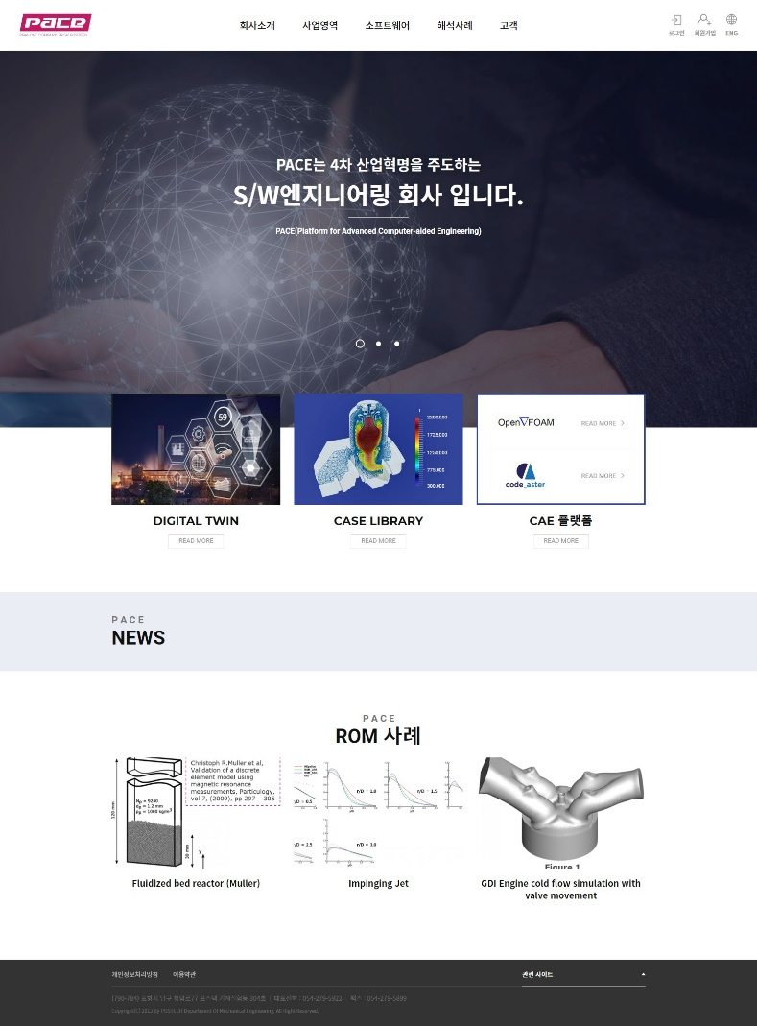
History
2020
08 한국엔젤투자협회 팁스(TIPS) 기술창업투자 체결 (5억원)
07 한국전력공사(전력연구원) “접선연소식 석탄화력보일러 차수감소모델 개발” 계약 (5억원)
POSCO “발전보일러 Digital Twin 구축” 계약 (3억5천)
특허출원 10-2020-0088822
05 포스텍홀딩스 지분투자유치 (3억원)
기술보증기금 U-Tech Valley 협약 체결 (20억원)
02 기업부설연구소 설립
2019
12 특허출원 10-2019-0169544
11 한국가스공사 빅데이터 인공지능 스타트업 경진대회 3위 입상 및 현장 과제 도출
특허등록 제10-2048243호
07 POSCO “DEM+CFD Coupling용 OpenFOAM 시뮬레이터” 기술용역
경북지식재산센터 IP나래 사업 참여
02 디지털 트윈 국제 워크숍 주최 (Workshop on Open Source CAE Platform and Construction of Digital Twin in Energy Industry)
2018
12 벤처기업인증
11 주식회사 페이스 설립 (포스텍 대학원 기계공학과 Combustion Lab. 에서 스핀 오프)

Slide 7
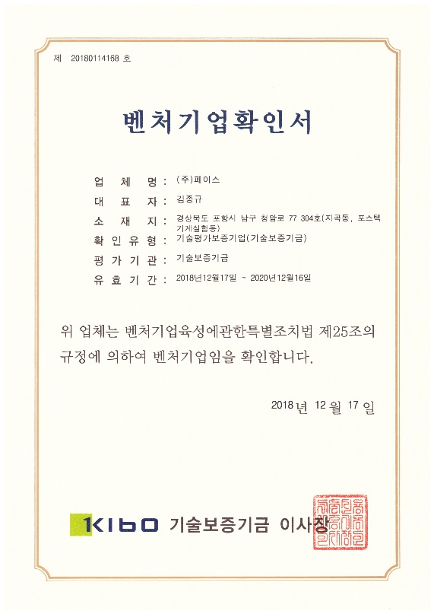
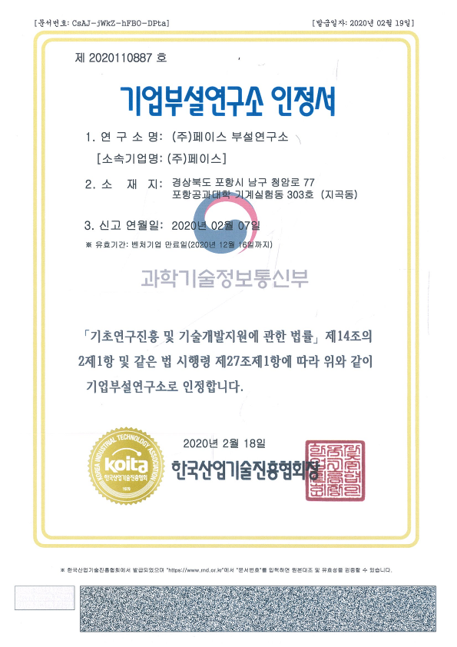
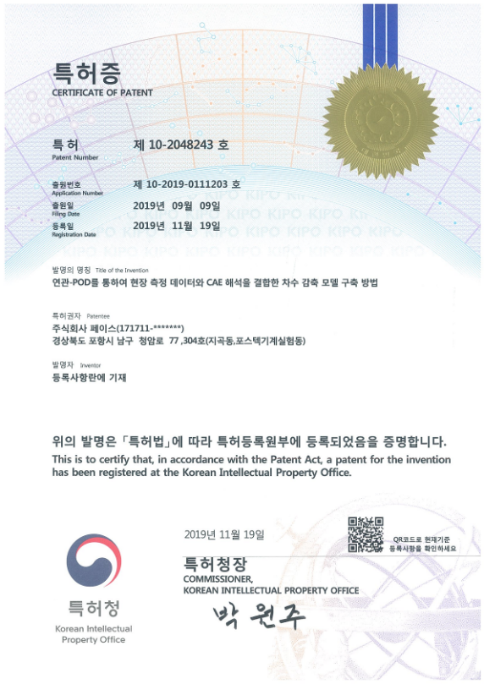
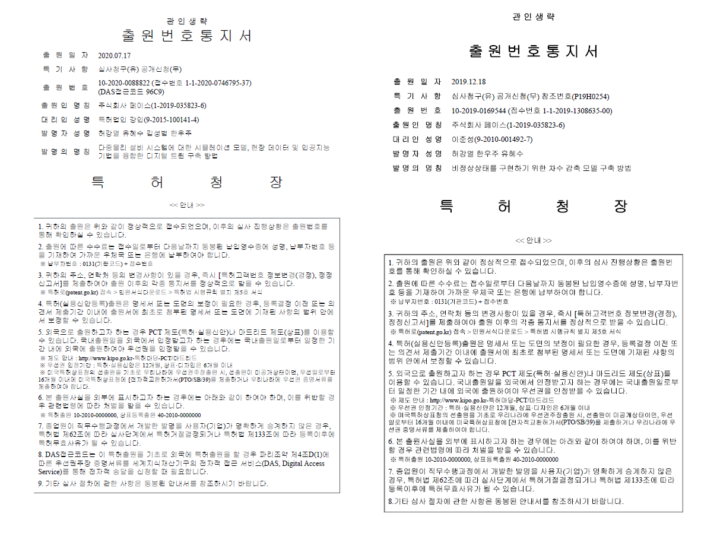
IP & Certificates

Slide 8

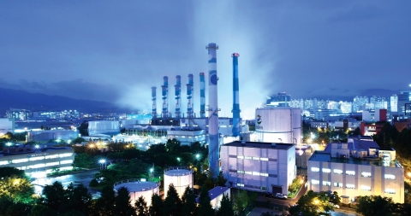
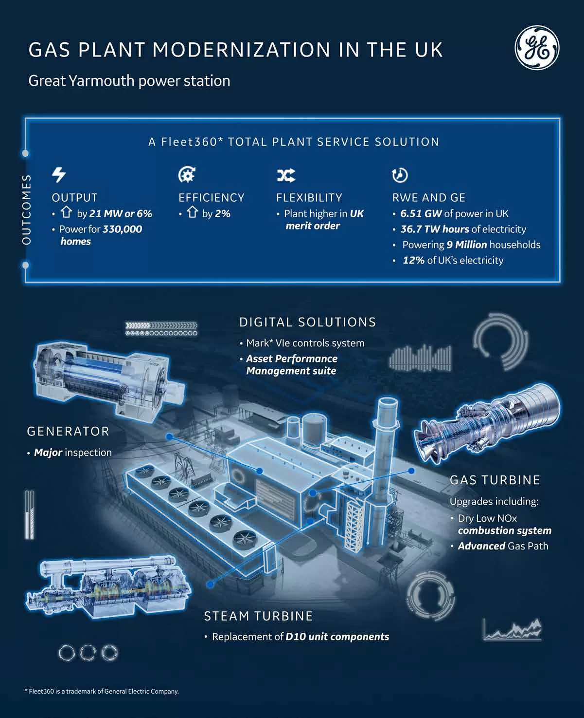
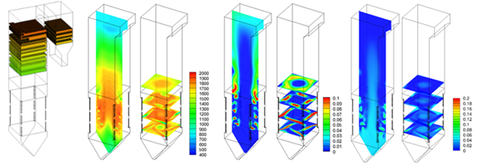

Business model
디지털트윈이 왜 필요한가?
데이터 및 시뮬레이션 기반 디지털트윈이 융합되어 에너지 설비에 구현된 가상 사례
현장 설비
공정 파악 및 문제점 진단
가상 운전 및 예측
최적 운전 조건 도출
PC 또는 스마트폰 App
(주)페이스의 핵심 기술역량
Physics-based Models
CAE & ROM
NN between IoT and ROM
etc.
Digital Twin
of
High Accuracy
Data from IoT Sensors

Slide 9
페이스와 함께할 유능한
인재를 기다립니다.

